Slide 1
Marktverkenning
Begrippen
Omzet
Inkoopwaarde van de omzet (IWO)
Brutowinst
IBS Thema
De nieuwe economie
Marktverkenning
Financiën
De verborgen impact
Ondernemen
IBS Toetsing
Kennistoets
Ondernemingsplan
Vlog
Week 1 | Week 2 | Week 3 | Week 4 | Week 5 | Week 6 | Week 7 | Week 8 | Week 9 | Week 10

Slide 2
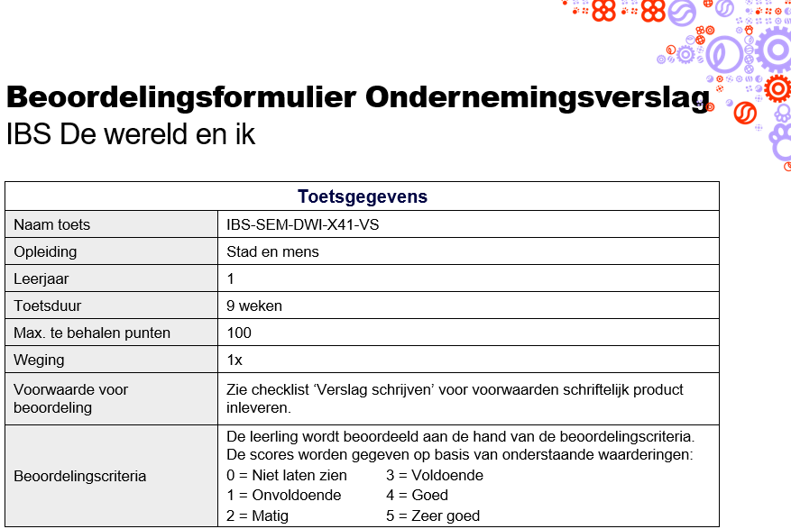
Financieel Management

Slide 3
Exploitatiebegroting
Overzicht dat inzichtelijk maakt of je verlies of winst maakt (excl. btw)
Exploitatiebegroting (de komende periode)
Exploitatieoverzicht (de afgelopen periode)

Slide 4
Exploitatiebegroting

Slide 5
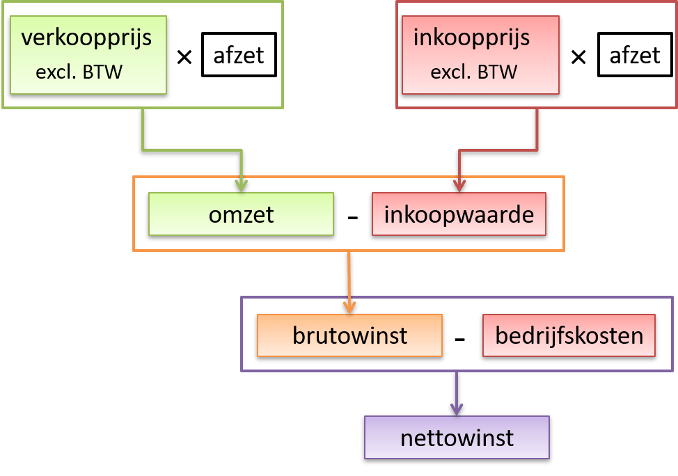
Exploitatiebegroting

Slide 6
Exploitatiebegroting
Kosten indelen
Naar kostensoort
In vaste/constante & variabele kosten
In directe & indirecte kosten

Slide 7
Kosten
Kosten indelen
Naar kostensoort
In vaste/constante & variabele kosten
In directe & indirecte kosten

Slide 8
Kosten indelen: naar kostensoort
Kosten van menselijke arbeid
Rentekosten
Kosten van diensten van derden
Voorraadkosten
Transportkosten
Promotiekosten
Huisvestingskosten
Kosten van de grond
Huurkosten
Kosten van duurzame bedrijfsmiddelen
Afschrijvingskosten
Complementaire kosten
Rentekosten

Slide 9
Kosten indelen
Naar kostensoort
In vaste/constante & variabele kosten
In directe & indirecte kosten

Slide 10
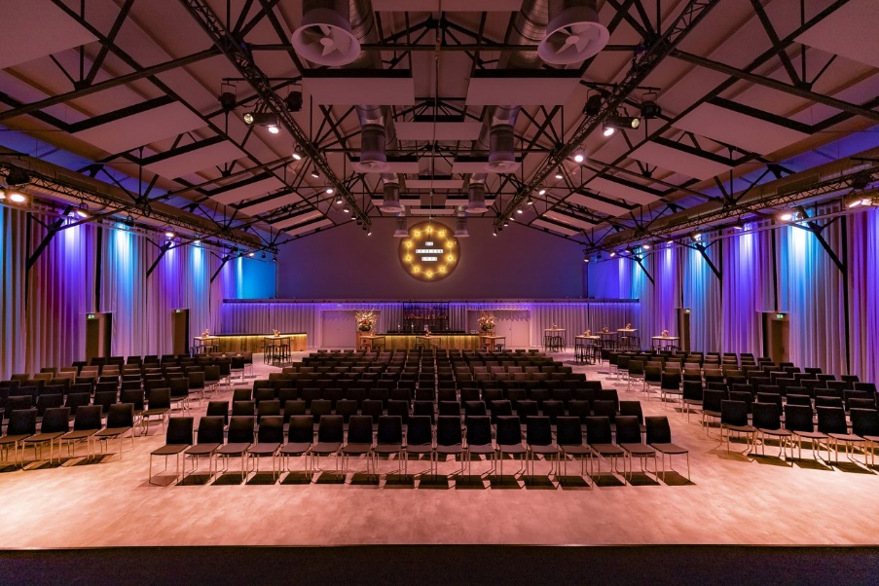
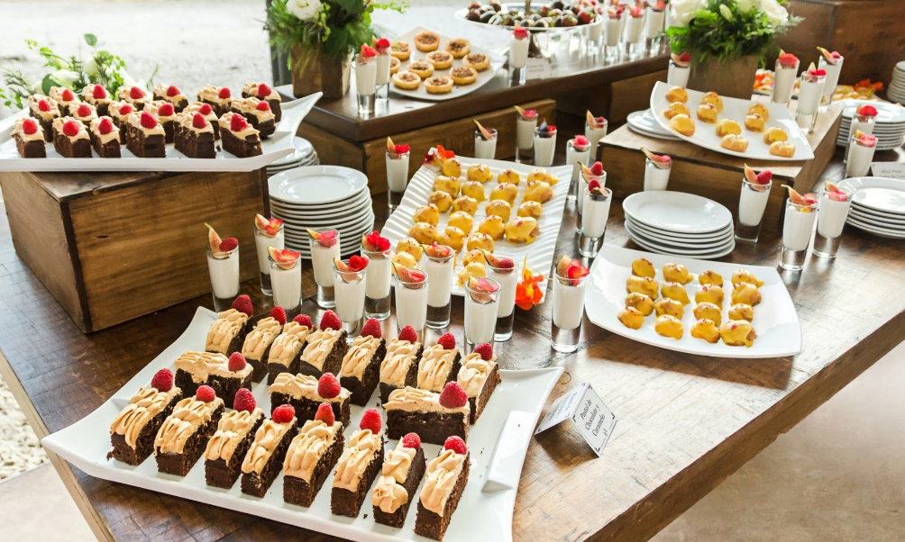
Kosten indelen: in constante/vaste en variabele kosten
Constante/Vaste kosten: veranderen NIET als er meer of minder wordt geproduceerd.
Variabele kosten: veranderen WEL als de productie veranderd.

Slide 11
Kosten indelen
Naar kostensoort
In vaste/constante & variabele kosten
In directe & indirecte kosten

Slide 12
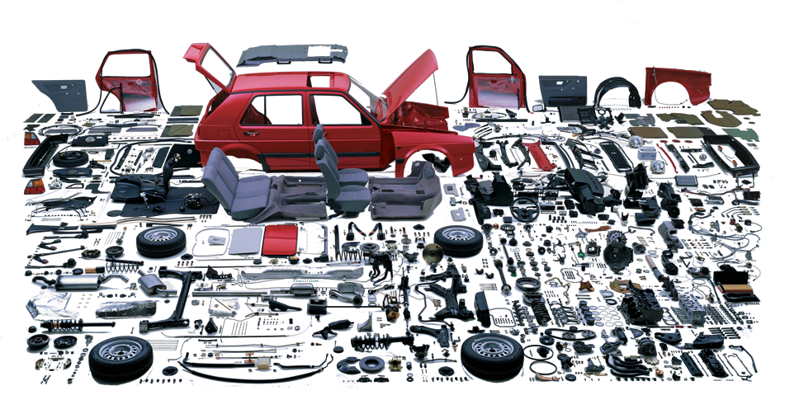
Kosten indelen: in directe en indirecte kosten
Directe kosten: kosten die toe te wijzen zijn aan één product of dienst
Indirecte kosten: kosten die niet voor één product of één dienst worden gemaakt, maar voor alle producten en/of diensten van een onderneming

Slide 13
Opdracht
Maak een kostenbegroting in Excel
Maak onderscheid in verschillende kostensoorten
Maak onderscheid tussen variabele en vaste kosten
Vul het kostenbegroting in voor een werkweek (5 dagen)
Tip 1: Vergeet niet de kosten voor de huur van tafels of andere benodigdheden
Tip 2: gebruik het format dat jullie voor het Verhalencafé hebben gebruikt
Tip 3: gebruik het format voor het exploitatiebegroting in Wiki

